Slide 1
Открытка - с секретом

Slide 2
Нам понадобится:
Цветной картон 1 лист
Цветная бумага
Ленточка длиной 80 см
Открытки к 23 февраля
Ножницы
Клеенка
Клей-карандаш

Slide 3
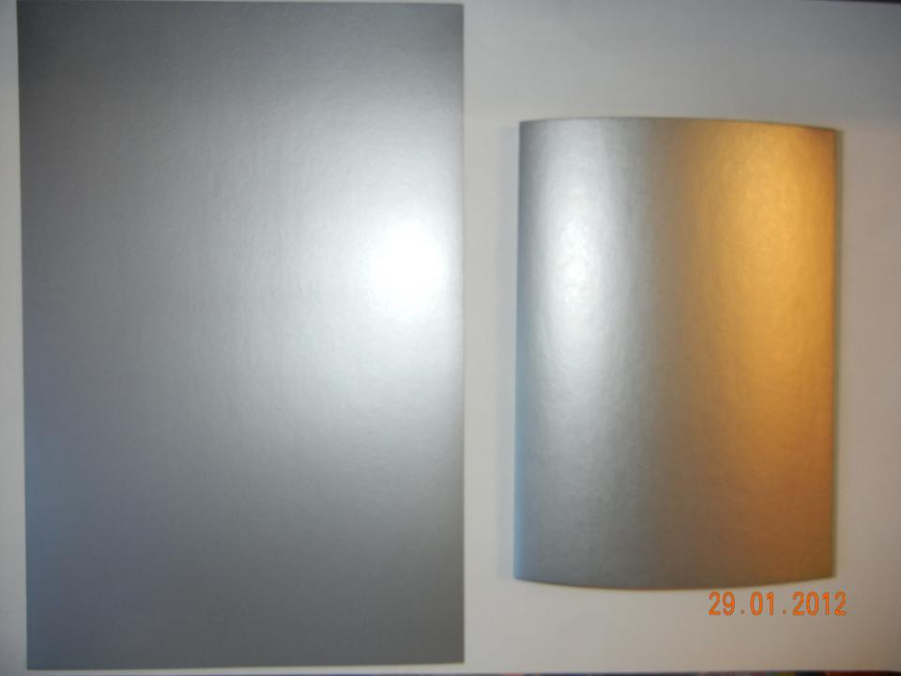
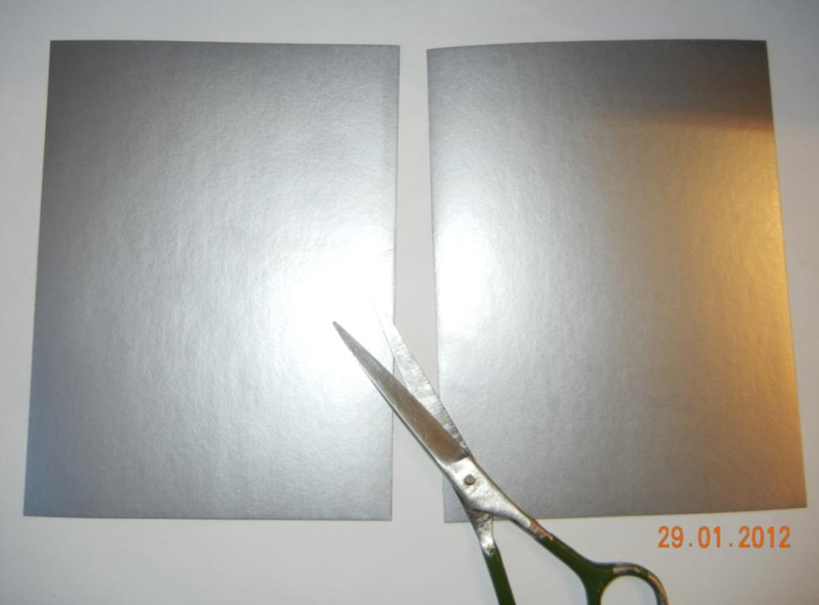
Лист картона складываем пополам и разрезаем по линии сгиба

Slide 4
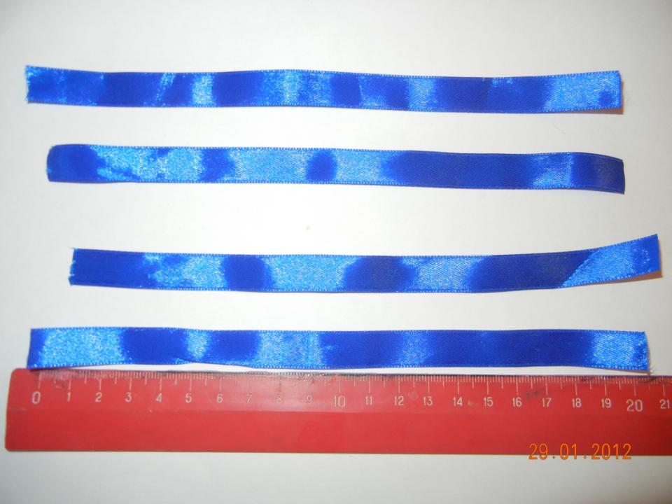
Ленточку разрезать на 4 равные части по 20 см каждая

Slide 5
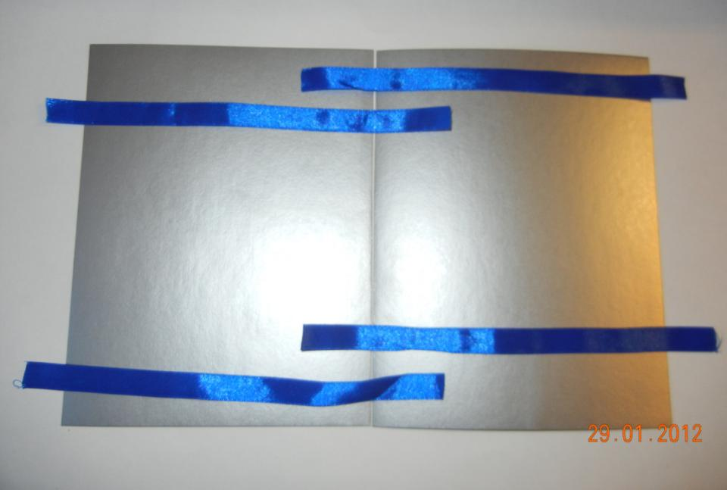
Накладываем ленточки на детали открытки так, чтобы с обеих сторон оставались свободные концы ленты

Slide 6
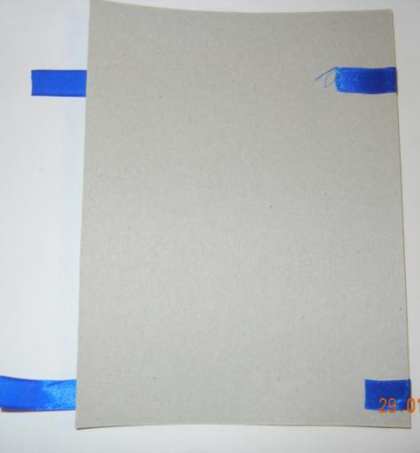
С наружной стороны каждой половины открытки загибаем концы ленточки и приклеиваем их на обратную сторону детали

Slide 7
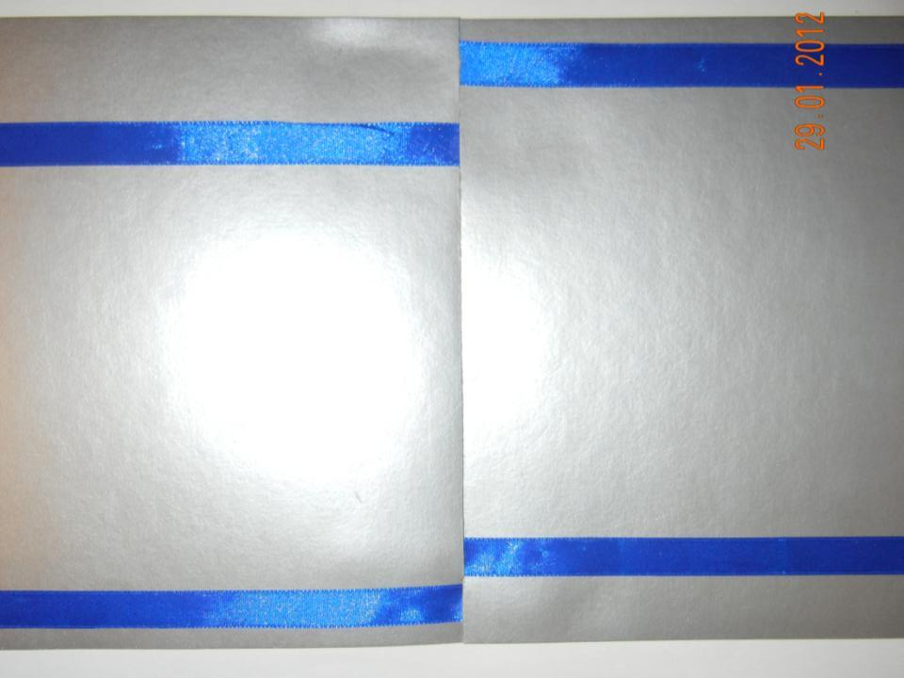
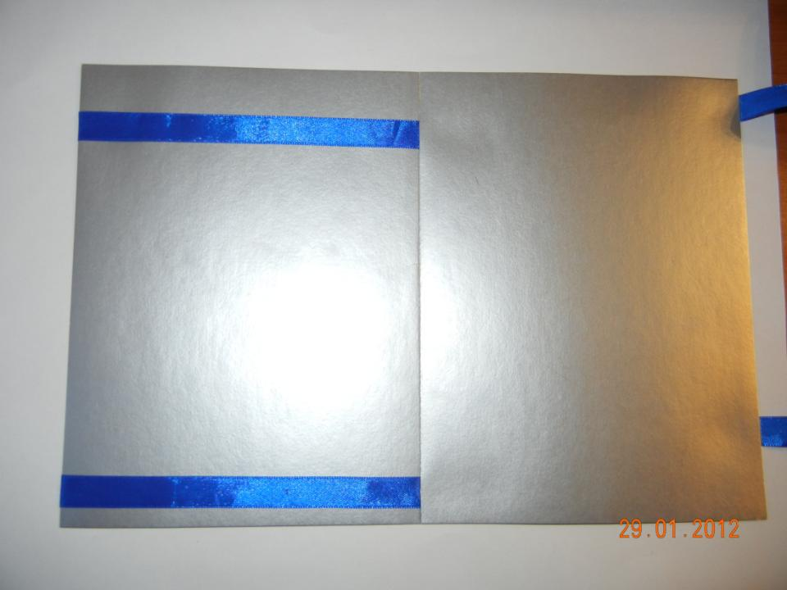
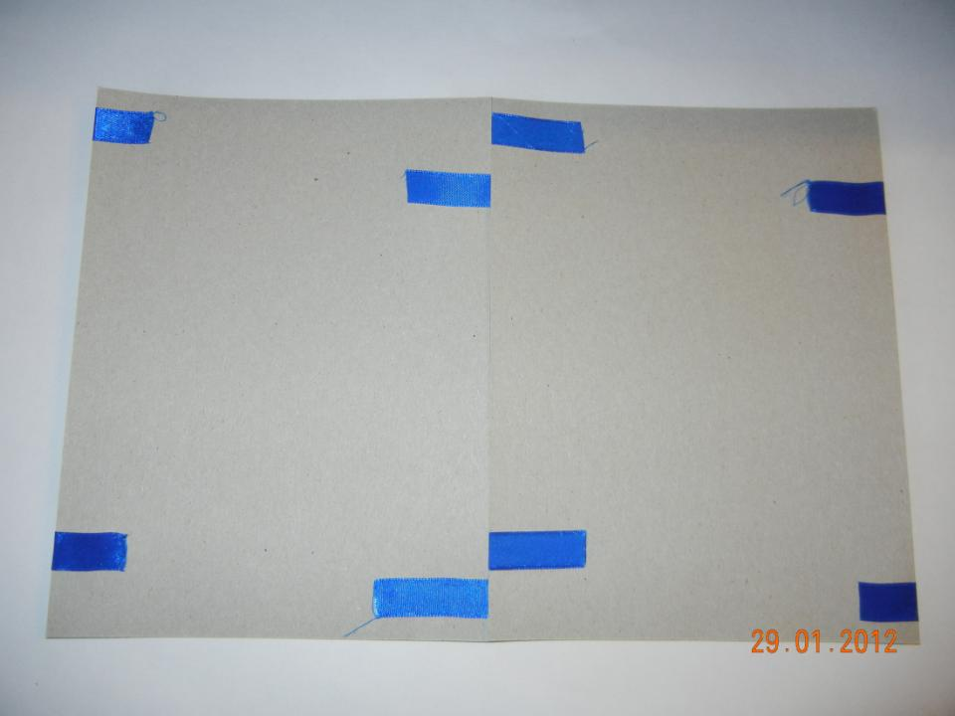
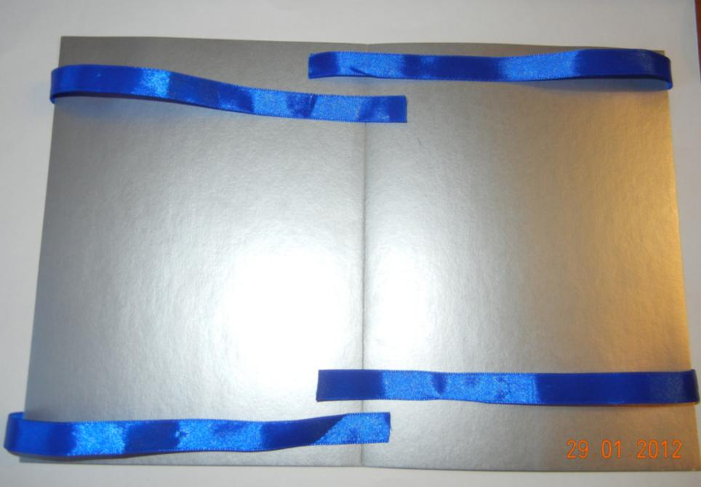
С другой стороны концы лент правой половины открытки приклеиваем на левую деталь, а концы лент левой половины на левую деталь

Slide 8
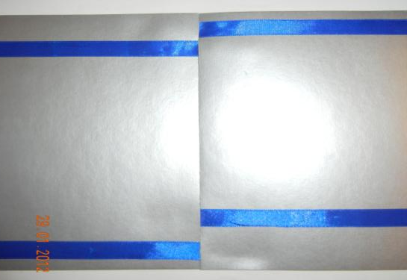
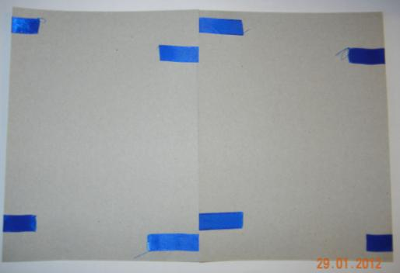
Внутренняя
сторона
Внешняя
сторона

Slide 9
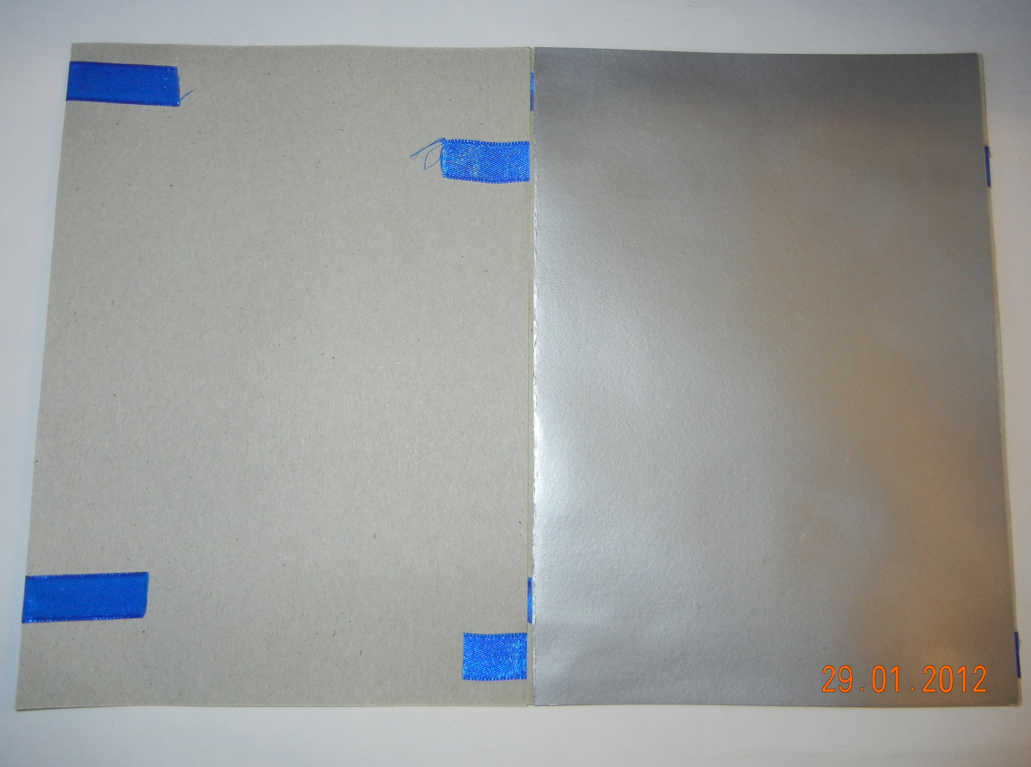
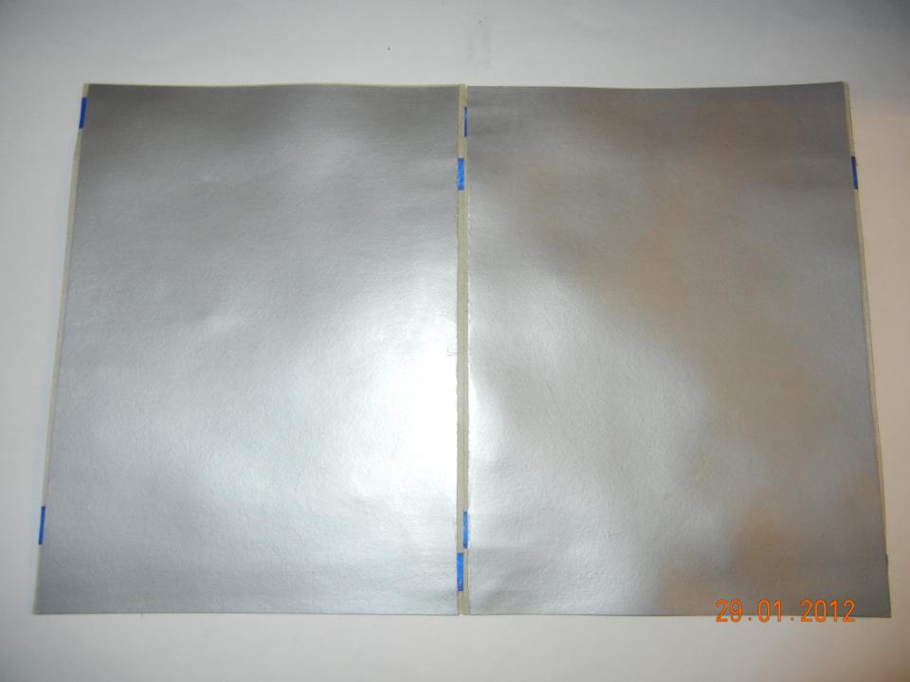
С внешней стороны наклеиваем прямоугольники цветной бумаги, закрывая концы ленточек

Slide 10
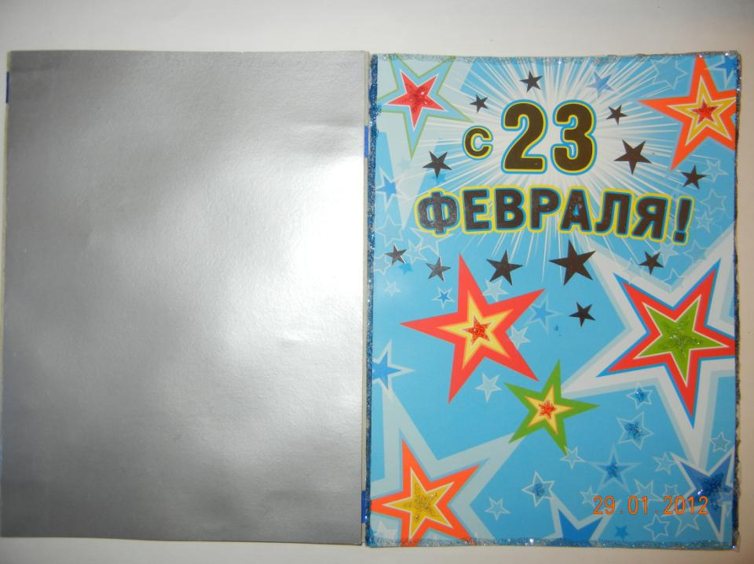
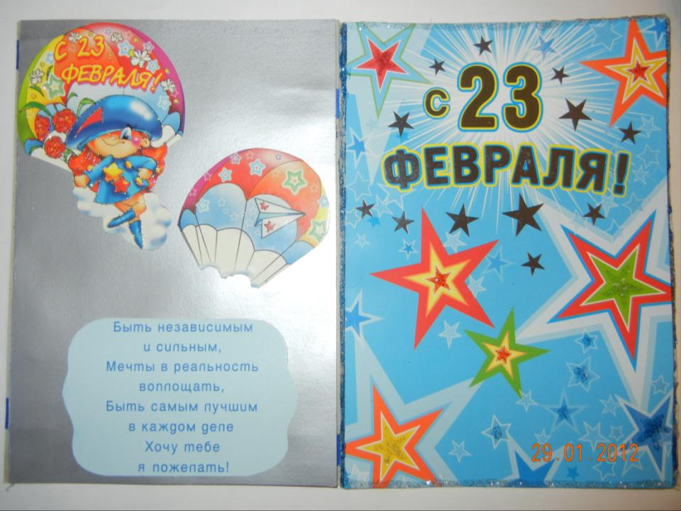
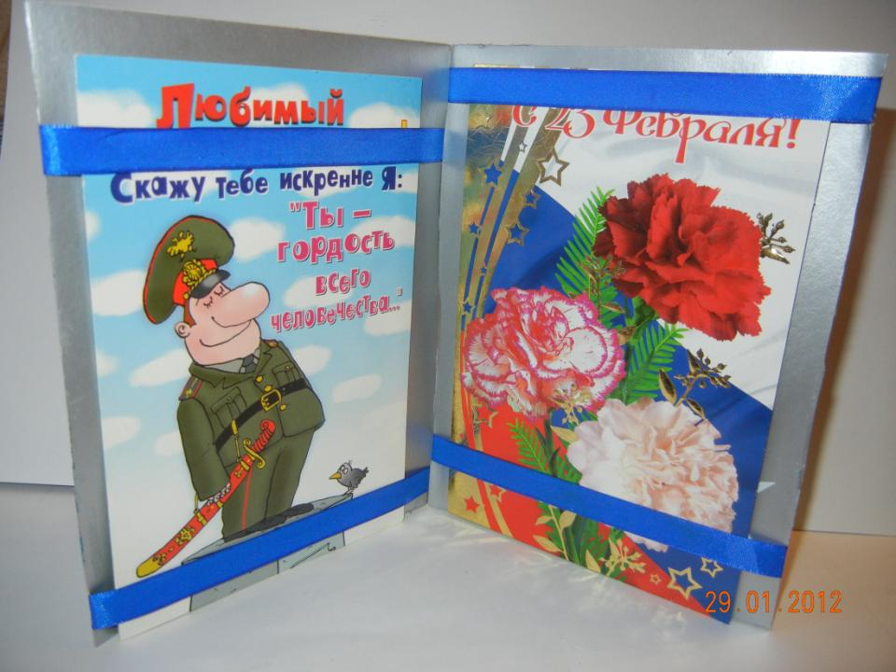
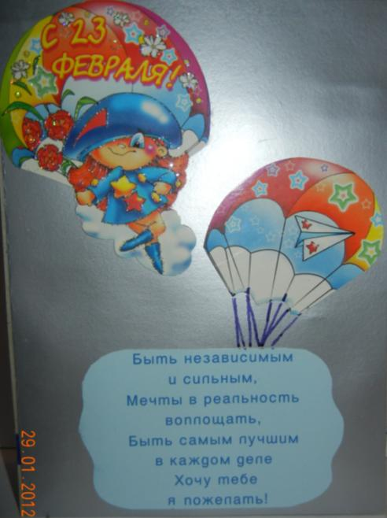
Оформляем открытку с внешней и внутренней сторон по своему замыслу

Slide 11
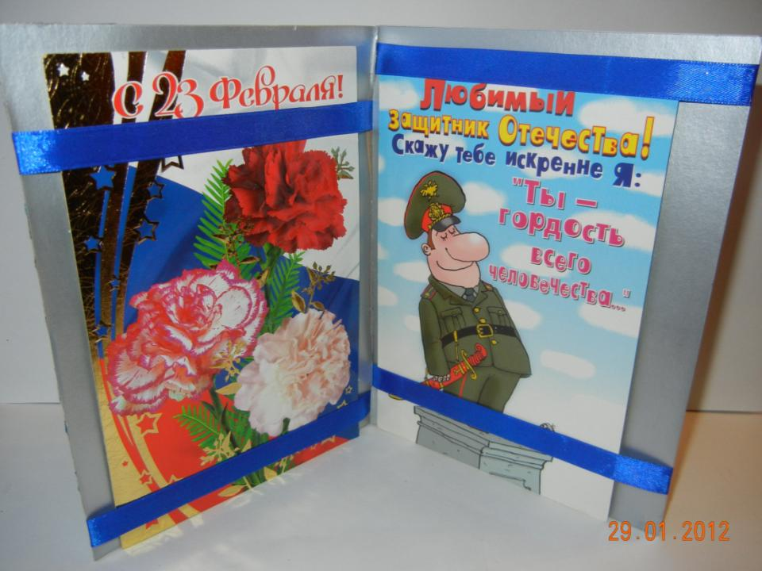
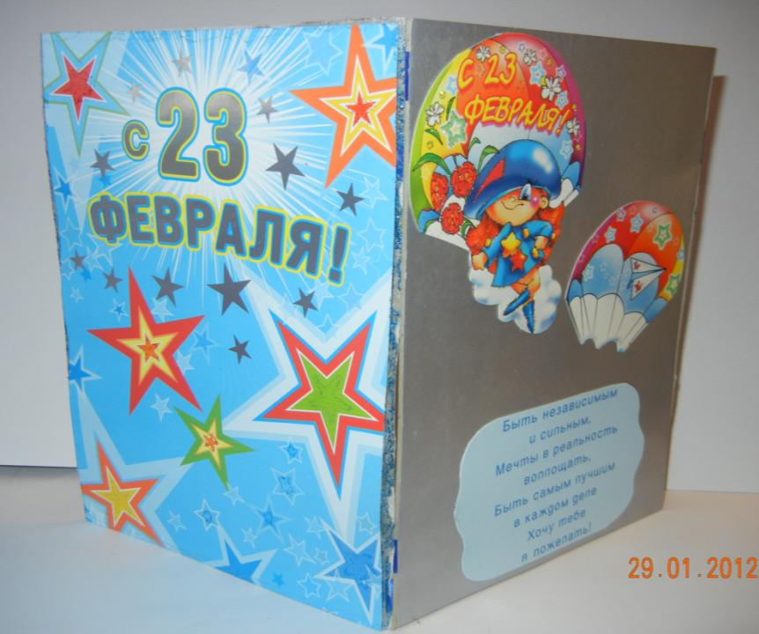

Slide 13
Презентация составлена
учителем начальных классов
ГБОУ СОШ №1055
г. Москвы
Мухачевой Юлией Вячеславовной

